Slide 1
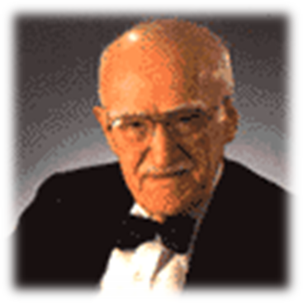
JURÁN
EVALUACIÓN DE LA CALIDAD

Slide 2
Joseph Moses Juran
(24 de diciembre de 1904 - 28 de febrero de 2008)
Fue un consultor de gestión del siglo 20 que es principalmente recordado como un evangelista de la calidad y la gestión de la calidad y la escritura de varios libros influyentes sobre esos temas.

Slide 3
INTRODUCCIÓN
Esta dio a conocer que los problemas se encontraban en la planificación de la calidad en sí; las perdidas en ventas, costos de la mala calidad y las amenazas a la sociedades resume a la crisis de la calidad.

Slide 4
En aquella época sus tácticas fueron: exhibiciones, eslóganes, carteles, estandartes y toda clase de colorido carnaval, que creo conciencia pero no comportamiento para la calidad.

Slide 5
LA LECCIÓN QUE OBTUVIERON FUE:
Establecer los objetivos específicos que se han de alcanzar y los planes para alcanzar dichos objetivos.
Asignar una responsabilidad clara para cumplir los objetivos
Recompensar por los resultados obtenidos.

Slide 6
Juran se reconoce como la persona que agrego la calidad a la dimensión humana, lo que nosotros llamamos ahora la dirección de calidad total.

Slide 7
DEFINICIÓN.
Calidad: Se refiere a la ausencia de deficiencias que adopta la forma de: Retraso en la entregas, fallos durante los servicios, facturas incorrectas, cancelación de contratos de ventas, etc.
Calidad es " adecuación al uso".

Slide 8
PROCESO:
Establecer un nuevo enfoque de la planificación de la calidad.
1.-Suministrar formación sobre como planificar la calidad, utilizando el nuevo enfoque.

Slide 9
2.-Asistir al personal de la empresa para re planificar aquellos procesos insistentes que poseen deficiencias de calidad inaceptables (caminar por toda la empresa).
3.-Asistir al personal de la empresa para dominar el proceso de planificación de la calidad, dominio derivado de la replanificacion de los procesos existentes y de la formación correspondiente.
4.-Asistir al personal de la empresa para utilizar el dominio resultante en la planificación de la calidad de forma que se evite la creación de problemas crónicos nuevos.

Slide 10
LA ESPERIAL DEL PROGRESO DE CALIDAD
"La espiral muestra una secuencia típica de actividades para poner un producto en le mercado. En las grandes empresas departamentalizamos esas actividades. Como resultado cada departamento realiza un proceso operativo, produce un producto y suministra dicho producto a otros departamentos receptores pueden ser considerados " clientes" que reciben los productos procedentes de los departamentos proveedores.

Slide 11
ENFOQUE:
La adecuación al uso implica todas las características de un producto que el usuario reconoce que lo van a beneficiar. Esta adecuación siempre será determinada por el usuario o comprador, y nunca por el vendedor, o el fabricante.
COBERTURA:
La calidad de diseño nos asegura que el producto va a satisfacer las necesidades del usuario y que su diseño contemple el uso que le va a dar. Para poder hacer esto, primero se tiene que llevar a cabo una completa investigación del mercado, para definir las características del producto y las necesidades del cliente.

Slide 12
GESTIÓN ADMINISTRATIVA:
La calidad de conformancía esta tiene que ver con el grado en que el producto o servicio se apegue a las características planeadas y que se cumplan las especificaciones de proceso y de diseño. Para poder lograr esto, debe contarse con la tecnología, administración y mano de obra adecuada.
PRESTIGIO:
La disponibilidad es otro factor de la adecuación de la calidad al uso, este se define durante el uso del producto, y tiene que ver con el desempeño que tenga y su vida útil. Si usamos un articulo y falla a la semana entonces este no será disponible aunque hubiera sido la mejor opción en el momento de la compra. El articulo debe de servir de manera continua al usuario.
EFICACIA:
El servicio técnico por ultimo este define la parte de la calidad que tiene que ver con el factor humano de la compañía. El servicio de soporte técnico, debe estar latamente capacitado y actuar de manera inmediata para poder causar al cliente la sensación de que esta en buenas manos.

Slide 13
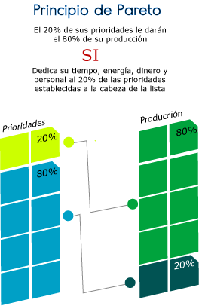

Slide 14
TRILOGÍA DE JURÁN
También desarrolló la "trilogía de Juran," un enfoque de la gestión de que se compone de tres procesos de gestión: la planificación, el control de la calidad y la mejora de la calidad

Slide 15
SECUENCIA UNIVERSIAL DE MEJORAMIENTO:
Para realizar un cambio se debe de seguir esta secuencia: - Primero es necesario probar que el cambio significativo es necesario. - Identificar los proyectos que van a justificar los esfuerzos para alcanzar una mejora. - Organizarse para asegurar que tenemos los nuevos conocimientos requeridos, para tener una acción eficaz. - Analizar el comportamiento actual.

